Slide 1
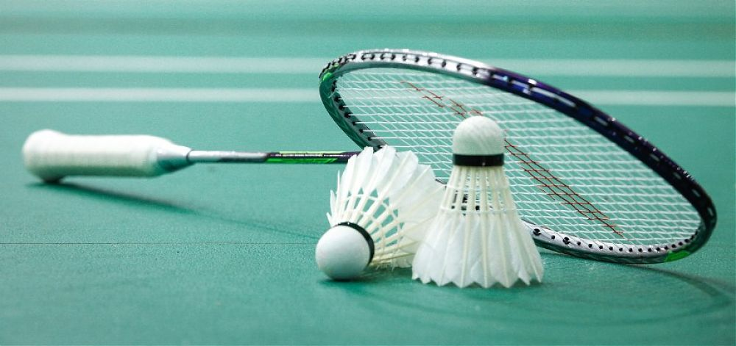
Réunion de rentrée 2021 BADMINTON

Slide 2
COMMUNICATION AVEC L’UGSEL
Comité :
Direction : direction@ugsel75.org
Sébastien s’occupe des sports individuels autres que les sports de raquette. En tant que directeur du comité, c’est lui qui valide vos licences sur UgselNet.
Secrétariat : secretariat@ugsel75.org
Norine s’occupe de la réservation des cars et de tout ce qui touche à la facturation (licences, primes kilométriques…).
Badminton : seconddegre@ugsel75.org
Sylvain s’occupe des sports de raquette et sports collectifs pour le comité de Paris. Horaires de bureau spécifiques : Lundi de 8h30 à 14h30 et Mercredi de 9h à 17h. Privilégier le sms et mail en dehors de ces horaires.
Territoire IDF :
Animation Sportive : sport@ugselidf.com
Jean-Paul MORI est le responsable sportif Territoire IDF. En charge de la remontée des qualifiés pour le national. Il gère tout le sportif de l’ile de France.
National :
Animation Sportive générale : d-cattaert@ugsel.org
Didier Cattaert est le responsable de l’animation sportive nationale.
Badminton: b-del-frari@ugsel.org
Béatrice Del Frari est la référente nationale pour le Badminton. Elle fait le lien aussi avec la Commission Technique Nationale de Badminton.

Slide 3
Les Règlements Généraux UGSEL Nationale
Seront envoyés par mail avec le compte rendu de réunion mais ils sont déjà disponibles sur le site de l’UGSEL Nationale

Slide 4
Le Règlement Général sur la Protection des Données (RGPD)
Le traitement informatique des données personnelles est encadré par la loi. L’Union européenne a adopté le Règlement Général sur la Protection des Données (RGPD) entré en vigueur le 25 mai 2018.
Ces textes s’appliquent à l’UGSEL Nationale et à chaque entité membre de l’UGSEL individuellement donc l’ensemble des Associations Sportives des établissements. L’UGSEL Comité de Paris sera amenée à traiter des données personnelles d’élèves mineurs, et doit en conséquence apporter une vigilance particulière à l’exercice de leurs droits et la sécurité des données.
Nous vous recommandons donc de demander aux familles leur consentement ou non concernant le recueil des informations de leurs enfants adhérents à l’UGSEL.

Slide 5
REGLEMENT NATIONAL DE BADMINTON
Tout élève doit obligatoirement être licencié avant les épreuves qualificatives de comité ou de territoire lorsqu’elles ont lieu.
En l’absence d’une organisation d’épreuve de qualification territoriale, la date limite d’organisation territoriale figurant au calendrier national de l’année en cours vaut date limite pour la prise de licence.
Toute demande de licence pour une participation aux Championnats Nationaux après la date limite qualificative du territoire sera refusée.
Articles 2 : Catégories d’âge
Un seul joueur (2e année uniquement) peut être surclassé dans le championnat par équipe dans la catégorie immédiatement supérieure. Un certificat médical de surclassement est obligatoire. Cf. art. 8 des Règlements Généraux (RG) UGSEL.
Article 3 : Championnat Promo et Elite
Un joueur ayant déjà été classé au-dessus du classement fédéral P12 intègrera le championnat promotionnel dans la mesure où à la date du 6 janvier 2022 son classement est inférieur à P11 dans les 3 disciplines : simple, double ou double mixte.
Article 6 : jeunes officiels
Chaque équipe, qui participe à un championnat par équipe Promo ou Elite, doit fournir un arbitre équipe issu de son territoire, validé (par le territoire ou le comité) d’un niveau territorial (cf. grille de compétences arbitre équipe). La vérification de cette validation se fera à l’accueil de l’organisateur, sur présentation de la licence JO.
Formation nationale proposée à Bourges les 8 et 9 Décembre 2021.

Slide 6
Déroulement de l’année
Document sur la reprise du sport scolaire (cf courrier UGSEL Nationale).
Recommandations :
Faire la remontée des élèves vers Gabriel via le secrétariat d’établissement.
Avant les vacances de la Toussaint, licencier vos adhérents d’AS Badminton. Il conviendra ensuite de les inscrire dans les championnats correspondants. Seuls les engagements sur Usport seront considérés comme officiels.
Anticiper au maximum vos engagements sur Usport.
Projet de calendrier de badminton 2021-2022 : cf document

Slide 7
PROTOCOLE SANITAIRE COVID-19
Quelle jauge autorisée à LR ?
Peut-on avoir du gel désinfectant ? Ou bien chaque établissement doit avoir le nécessaire ?
Règles à mettre en place :
Se laver les mains avant d’entrer sur le lieu de compétition.
Matériel installé et démonté exclusivement par LR.
Les élèves devront tous arriver déjà en tenue complète.
Chaque joueur doit avoir son propre matériel : raquette, volant d’échauffement, bouteille d’eau, serviette.
Chaque établissement stockera les affaires des élèves dans un endroit distinct des autres.
Pas de poignée de main entre les joueurs, privilégier un signe de la raquette.
Port du masque obligatoire en dehors des phases de jeu pour tout le monde.

Slide 8
DROITS D’ENGAGEMENT et FORFAITS
Droits d’engagements pour les sports individuels :
Les droits d’engagement sont de 2 euros par élève par compétition. Pour l’engagement d’une équipe de Badminton le tarif est de 10 euros.
Les forfaits :
6 euros par élève absent le jour de la compétition sans justificatif officiel et sans avoir prévenu l’UGSEL le matin même de la compétition avant 10h.

Slide 9
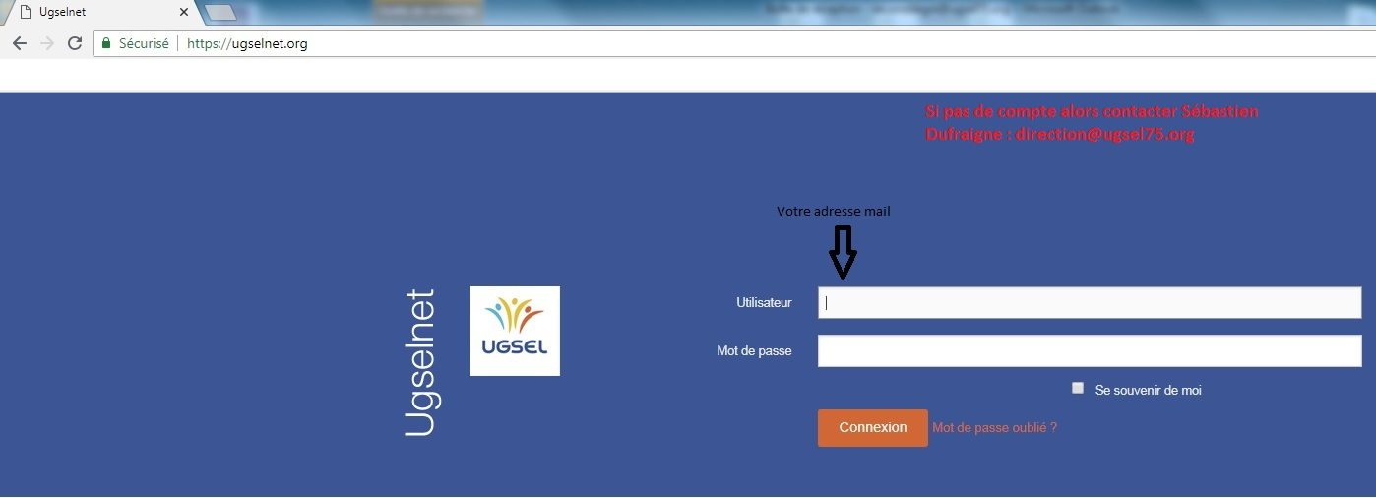
Gestion UGSELNET
Fin septembre, demander à votre secrétaire d’établissement de faire remonter le listing d’établissement vers GABRIEL.
Dans cette remontée, il y aura forcément des messages d’erreurs concernant les 6ème et 2nde , cela se règlera lors d’une seconde remontée à faire début octobre.
Quelques jours après la 1ère remontée, il faut se rendre sur le site ugselnet.org afin de licencier vos élèves qui adhèrent concrètement à l’AS puis faire valider les demandes de licences par votre chef d’établissement.

Slide 10
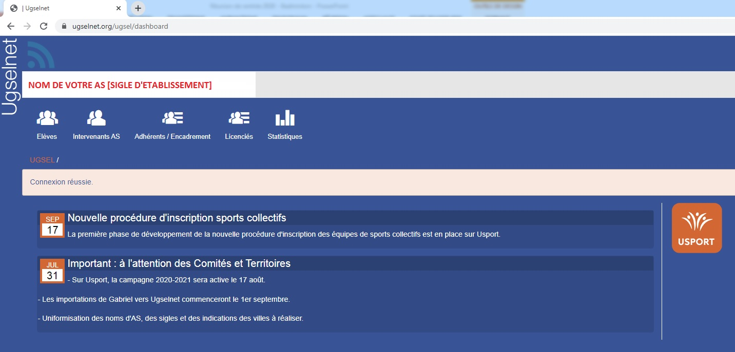

Slide 11
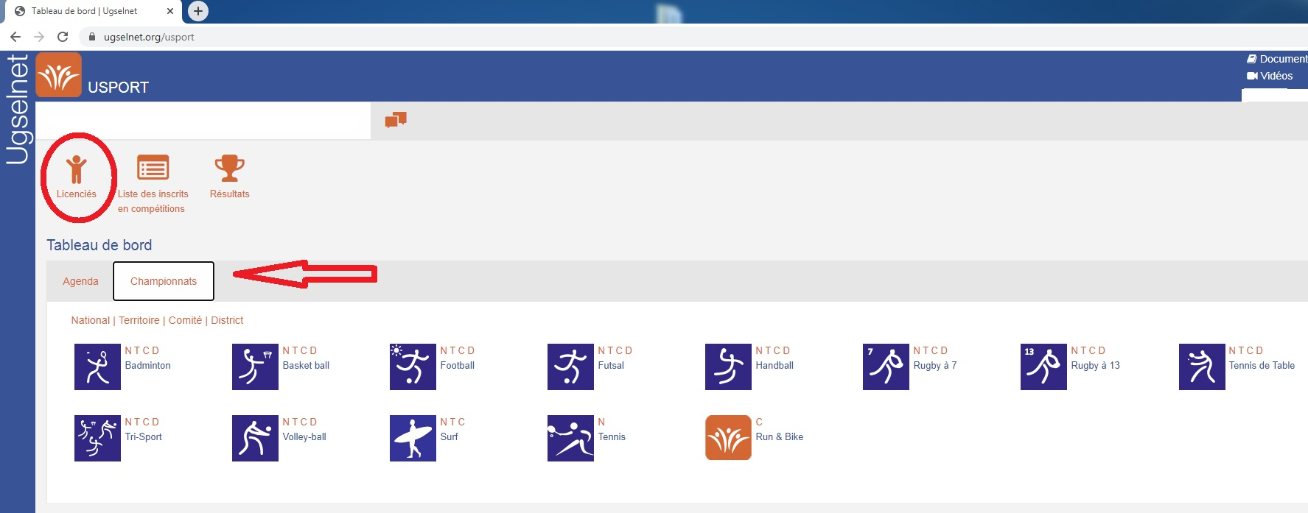

Slide 12
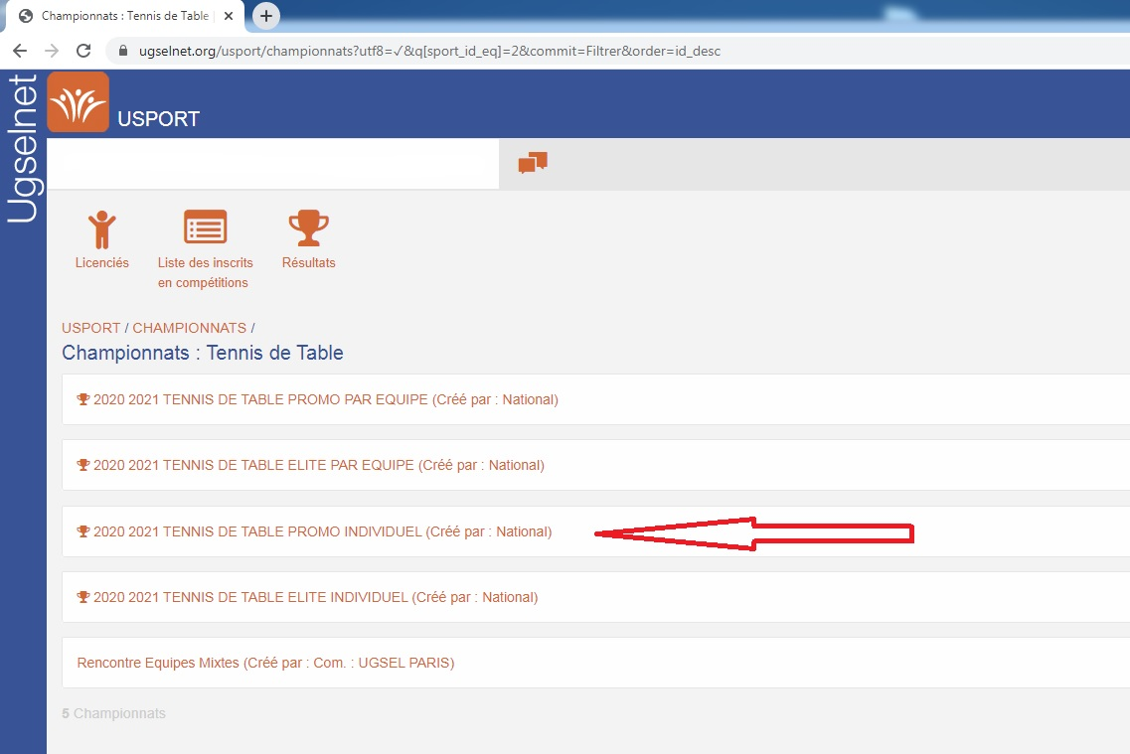

Slide 13
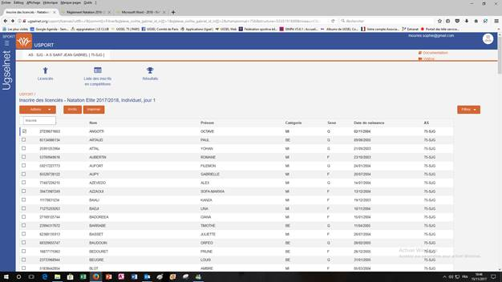
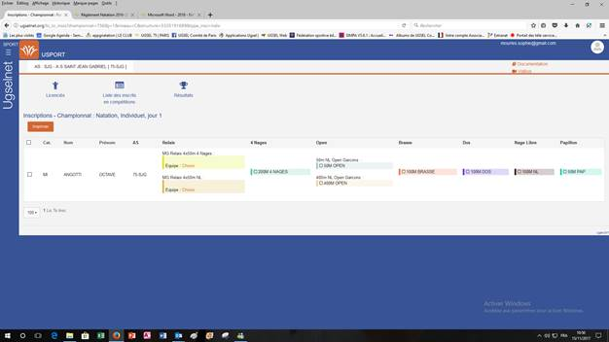
Sélectionner TOUS les élèves à inscrire en cochant la case devant le nom de chaque élève.
puis cliquer sur Actions = Inscrire
Ensuite, vous devez pour chaque élève sélectionner la catégorie dans laquelle il va jouer.
Pour valider vos inscriptions, vous devez juste cliquer à la fin sur UGSELNET à gauche de votre écran.

Slide 14
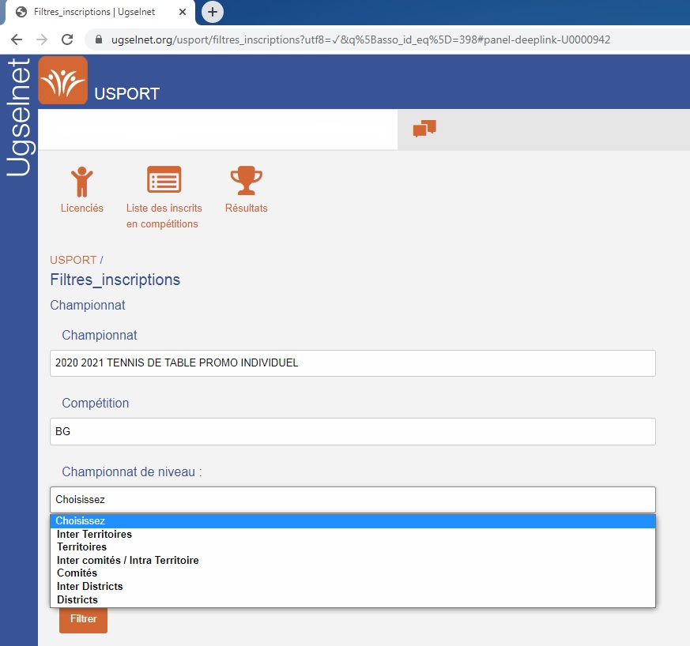

Slide 15
Championnat Tri-Raquette
Le Tri-Raquette est une discipline dérivée du Racketlon et s’inspirant de ce qui existe déjà au niveau scolaire pour les sports collectifs à savoir le Trisports.
Le Racketlon est l’enchaînement de manches jouées en Tennis de Table, Badminton, Squash et Tennis contre un même joueur. Le Tri-raquette sera la même chose sans le Squash et avec du Mini Tennis.
Le principal responsable de cette activité est Josselin Gadé professeur d’EPS à Fénelon et actuel président du Racketlon Montreuil Club : gadejosselin@orange.fr
Date Benjamin(e)s et Minimes : 1er Juin ?

